Slide 1

9-mavzu:
Aktivlarning qadrsizlanishi

Slide 2
REJA:
1. Aktivlar qadrsizlanishi standartining maqsadi.
2. Qadrsizlangan bo‘lishi mumkin bo‘lgan aktivni aniqlash.
3. Aktivning foydalanishdagi qiymatini baholash.
4. Kelgusi pul oqimlari baholanishining tashkiliy qismi.
5. Qadrsizlanish zararini tan olish va baholash

Slide 3
Maqsadi
Ushbu Standartning maqsadi tadbirkorlik sub’ekti tomonidan qo‘llaniladigan shunday tartiblarni belgilashdan iboratki, bunda uning aktivlari ularning qoplanadigan qiymatidan ortiq bo‘lmagan summada hisobga olinganligi ta’minlanadi.
Aktivning balans qiymati aktivdan foydalanish yoki uni sotish orqali qoplanadigan qiymatidan oshsa, ushbu aktiv o‘zining qoplanadigan qiymatidan oshgan summada hisobga olingan bo‘ladi.
Agarda ushbu holat yuz bersa, aktiv qadrsizlangan deb hisoblanadi va mazkur Standart tadbirkorlik sub’ektidan qadrsizlanish bo‘yicha zararni tan olishni talab etadi. Ushbu Standart qadrsizlanish bo‘yicha zararni qachon qayta tiklanishi kerakligini hamda tadbirkorlik sub’ekti tomonidan ochib berilishi lozim bo‘lgan ma’lumotlarni belgilaydi.

Slide 4
Aktiv qadrsizlangan bo‘ladi, qachonki uning balans qiymati uning qoplanadigan qiymatidan oshsa. Aktiv qadrsizlangan bo‘lishi mumkinligining biror ishorasi mavjudligini tekshirishda, tadbirkorlik sub’ekti, kamida, quyidagi ishoralarni ko‘rib chiqishi lozim:
Ma’lumotlarning tashqi manbalari:
shunday kuzatiladigan ishoralar mavjudki, bunda aktivning qiymati vaqt o‘tishi yoki odatiy foydalanish natijasida kutilishi mumkin bo‘lgan kamayishga nisbatan davr mobaynida sezilarli darajada kamaygan.
shunday kuzatiladigan ishoralar mavjudki, bunda aktivning qiymati vaqt o‘tishi yoki odatiy foydalanish natijasida kutilishi mumkin bo‘lgan kamayishga nisbatan davr mobaynida sezilarli darajada kamaygan.
bozor foiz stavkalari yoki investitsiyalar bo‘yicha boshqa bozor foydalilik ko‘rsatkichlari davr mobaynida oshdi va ushbu oshishlarning foydalanishdagi aktivning qiymatini hisoblashda qo‘llanilgan diskont stavkasiga ta’sir etish hamda aktivning qoplanadigan qiymatini muhim darajada kamaytirish ehtimoli mavjud.

Slide 5
Tadbirkorlik sub’ektining sof aktivlarining balans qiymati uning bozor kapitalizatsiyasidan ko‘proqdir.
Ma’lumotlarning ichki manbalari:
aktivning ma’naviy eskirganligi yoki jismoniy shikastlanganligiga oid dalil mavjud.
tadbirkorlik sub’ektiga nisbatan salbiy ta’sirga ega ahamiyatli o‘zgarishlar aktivdan foydalanilgan yoki foydalanilishi kutilgan darajada, yoki undan foydalanish holatida, davr mobaynida sodir bo‘ldi, yoki yaqin kelajakda sodir bo‘lishi kutiladi. Ushbu o‘zgarishlar aktivdan foydalanilmagan holatni, aktiv tegishli bo‘lgan faoliyatni to‘xtatish yoki qayta tashkil etish rejalarini, aktivni avval kutilgan sanadan oldin hisobdan chiqarish rejalarini va aktivning foydali xizmat muddatini chegaralanmagan deb emas balki chegaralangan sifatida qayta baholashni o‘z ichiga oladi.
aktivning ishlatilishidan iqtisodiy natijalar kutilganidan salbiyroq bo‘lganligini, yoki bo‘lishini, ko‘rsatadigan dalil ichki hisobot asosida aniqlangan.

Slide 6

Quyidagi jihatlar aktivning foydalanishdagi qiymatini hisoblashda aks ettirilishi lozim:
tadbirkorlik sub’ekti tomonidan aktivdan olinishi kutilgan kelgusi pul oqimlarining baholanishi;
ushbu kelgusi pul oqimlarining summasidagi yoki muddatidagi ehtimoliy o‘zgarishlar bo‘yicha kutishlar;
riskdan-holi joriy bozor foiz stavkasi orqali aks ettirilgan holda, pulning vaqtdagi qiymati;
aktivga xos bo‘lgan noaniqlik uchun narx;
tadbirkorlik sub’ekti tomonidan aktivdan olinishi kutilgan kelgusi pul oqimlarini narxlashda bozor ishtirokchilari aks ettiradigan boshqa omillar, masalan nolikvidlilik.

Slide 7

Aktivning foydalanishdagi qiymatini baholash quyidagi bosqichlarni o‘z ichiga oladi:
aktivdan uzluksiz foydalanish va
uning yakuniy chiqib ketishi orqali yuzaga keladigan kelgusi pul kirimlari
va chiqimlarini baholash; va
ushbu kelgusi pul oqimlariga nisbatan o‘rinli diskont stavkasini qo‘llash.
Aktivning foydali xizmat muddati oxiriga qadar pul oqimi rejalari keyingi yillar bo‘yicha o‘sish sur’atini qo‘llagan holda moliyaviy byudjetlarga/loyihalarga asoslangan pul oqimi rejalarini kengaytirish orqali baholashi lozim.

Slide 8

Ushbu sur’at barqaror yoki kamayuvchi bo‘ladi, bunda sur’atdagi o‘sish mahsulotning yoki sohaning hayot davri bo‘yicha xususiyatlar to‘g‘risidagi xolis ma’lumotlar bilan mos bo‘lmaguncha. Agarda o‘rinli bo‘lsa, o‘sish sur’ati nol yoki manfiy bo‘ladi.
Qachonki aktivning balans qiymati u foydalanishga yoki sotuvga tayyor bo‘lishidan oldin sarflanadigan barcha pul chiqimlarini hali to‘liq o‘z ichiga olmaganda, kelgusi pul chiqimlarining baholanishi aktiv foydalanishga yoki sotuvga tayyor bo‘lishidan oldin sarflanishi kutilgan har qanday navbatdagi pul chiqimlarining baholanishini o‘z ichiga oladi.

Slide 9
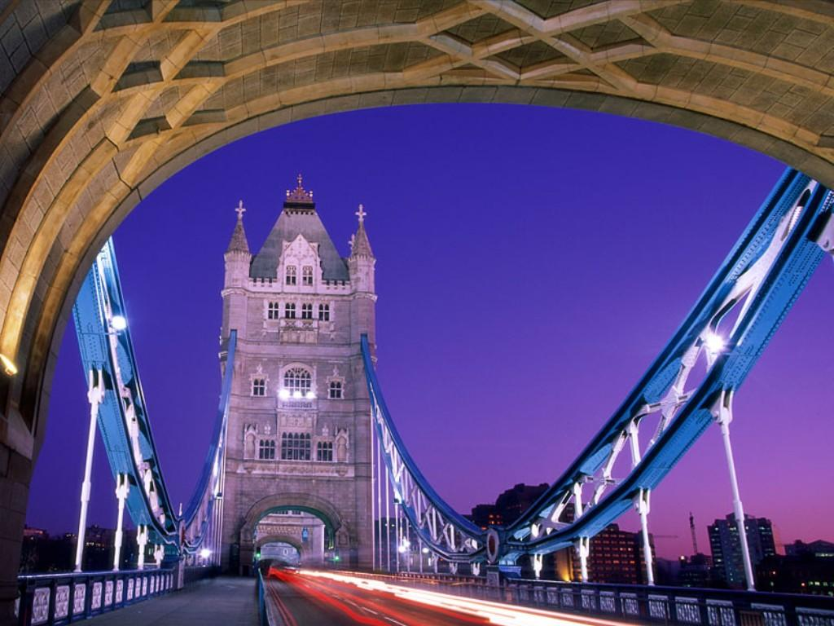
Aktiv uchun kelgusi pul oqimlari uning joriy holatida baholanishi lozim.
Kelgusi pul oqimlarining baholanishi quyidagilardan yuzaga kelishi kutilgan baholangan kelgusi pul kirimlarini yoki chiqimlarini o‘z ichiga olmasligi lozim:
tadbirkorlik sub’ekti hali majburiyat olmagan kelajakdagi qayta tashkil etish; yoki
aktivning faoliyat ko‘rsatishini yaxshilash yoki takomillashtirish.

Slide 10
Aktivning foydali xizmat muddati oxirida chiqib ketishi uchun olinadigan (yoki to‘lanadigan) sof pul oqimlarining bahosi shunday summa bo‘lishi lozimki,
bunda ushbu summa, baholangan chiqib ketish xarajatlari chegirilgandan so‘ng,
tadbirkorlik sub’ekti tomonidan o‘zaro xabardor,
xohlovchi va mustaqil tomonlar o‘rtasidagi bitimda aktivni chiqib ketishidan olinishi kutiladi.

Slide 11

aktivning qoplanadigan qiymati uning balans qiymatidan kamroq bo‘lsa,
aktivning balans qiymati uning qoplanadigan qiymatiga qadar kamaytirilishi lozim. Bunday kamayish qadrsizlanish bo‘yicha zarardir.
Aktivning foydali xizmat muddati oxirida chiqib ketishi uchun olinadigan (yoki to‘lanadigan) sof pul oqimlarining bahosi shunday summa bo‘lishi lozimki,
bunda aktiv boshqa Standartga muvofiq qayta baholangan summada hisobga olinmaguncha.
Qayta baholangan aktivning har qanday qadrsizlanishi bo‘yicha zarari
ushbu boshqa Standartga muvofiq qayta baholashdagi kamayish sifatida inobatga olinishi lozim.

Slide 12

Qachonki qadrsizlanish bo‘yicha zararning baholangan summasi u tegishli bo‘lgan aktivning balans qiymatidan yuqoriroq bo‘lsa,
tadbirkorlik sub’ekti majburiyatni tan olishi lozim, faqatgina agarda u boshqa Standart orqali talab etilsa.
Qadrsizlanish bo‘yicha zarari tan olingandan so‘ng, aktiv uchun eskirish (amortizatsiya) summasi kelgusi davrlarda,
aktivning tugatish qiymati chegirilgan holda (agarda mavjud bo‘lsa), uning o‘zgartirilgan balans qiymatini uning qolgan foydali xizmat muddati mobaynida tizimli ravishda taqsimlash uchun to‘g‘rilanishi lozim.

Slide 13

Agarda aktiv qadrsizlangan bo‘lishi mumkinligining biror ishorasi mavjud bo‘lsa, qoplanadigan qiymat alohida aktiv uchun baholanishi lozim. Agarda alohida aktivning qoplanadigan qiymatini baholashning imkoni bo‘lmasa, tadbirkorlik sub’ekti aktiv tegishli bo‘lgan pul mablag‘larini hosil qiladigan birlikning (aktivning pul mablag‘larini hosil qiladigan birligi) qoplanadigan qiymatini aniqlashi lozim.
Alohida aktivning qoplanadigan qiymatini aniqlash mumkin bo‘lmaydi, agarda:
va aktiv boshqa aktivlardan keladigan pul kirimlaridan ko‘proq mustaqil bo‘lgan pul kirimlarini yuzaga keltirmasa.
aktivning foydalanishdagi qiymatini uning chiqib ketish xarajatlari chegirilgandagi haqqoniy qiymatiga yaqin bo‘lgan holda baholash mumkin bo‘lmasa

Slide 14

Agarda aktiv yoki aktivlar guruhi tomonidan ishlab chiqarilgan mahsulot uchun faol bozor mavjud bo‘lsa,
ushbu aktiv yoki aktivlar guruhi pul mablag‘larini hosil qiladigan birlik sifatida aniqlanishi lozim, hattoki agarda mahsulotning ayrimlari yoki barchasi ichki ehtiyoj uchun foydalanilsa ham.
Agarda biror aktiv yoki pul mablag‘larini hosil qiladigan birlik tomonidan yuzaga keltirilgan pul kirimlariga ichki o‘tkazma narxlash orqali ta’sir etilsa,
tadbirkorlik sub’ekti kelgusi narx(lar) bo‘yicha rahbariyatning eng yaxshi baholashlaridan foydalanishi lozim,
qaysiki quyidagilarni baholashda mustaqil tomonlar o‘rtasidagi bitimlarda erishilishi mumkin:

Slide 15

ichki o‘tkazma narxlash ta’sir etgan har qanday boshqa aktivlarning yoki pul mablag‘larini hosil qiladigan birliklarning foydalanishdagi qiymatini aniqlashda foydalanilgan kelgusi pul chiqimlari.
aktivning yoki pul mablag‘larini hosil qiladigan birlikning foydalanishdagi qiymatini aniqlashda foydalanilgan kelgusi pul kirimlari; va

Slide 16

Gudvill taqsimlangan pul mablag‘larini hosil qiladigan birlik har yili, va qachonki birlik qadrsizlangan bo‘lishi mumkinligining biror ishorasi mavjud bo‘lganda, qadrsizlanishga tekshirilishi lozim, bunda birlikning gudvillni qamrab olgan balans qiymatini birlikning qoplanadigan qiymatiga qiyoslanadi.
Gudvill taqsimlangan pul mablag‘larini hosil qiladigan birlik har yili, va qachonki birlik qadrsizlangan bo‘lishi mumkinligining biror ishorasi mavjud bo‘lganda, qadrsizlanishga tekshirilishi lozim, bunda birlikning gudvillni qamrab olgan balans qiymatini birlikning qoplanadigan qiymatiga qiyoslanadi.
Agarda birlikning balans qiymati birlikning qoplanadigan qiymatidan oshsa, tadbirkorlik sub’ekti 104-bandga muvofiq qadrsizlanish zararini tan olishi lozim.

Slide 17

Korporativ aktivlar tadbirkorlik sub’ektining bosh ofisining yoki bo‘linmasining binosi, elektron ma’lumotlarni qayta ishlash uskunalari yoki tadqiqot markazi kabi guruh yoki bo‘linma aktivlarini o‘z ichiga oladi.Tadbirkorlik sub’ektining tuzilishi aktiv muayyan pul mablag‘larini hosil qiladigan birlik uchun mazkur Standartda keltirilgan korporativ aktivlar ta’rifini qanoatlantirishi yoki qanoatlantirmasligini belgilaydi. Korporativ aktivlarning farqlovchi xususiyatlari shuki, ular boshqa aktivlar yoki aktivlar guruhlaridan mustaqil ravishda pul kirimlarini yuzaga keltirmaydi va ularning balans qiymatini ko‘rib chiqilayotgan pul mablag‘larini hosil qiladigan birlikka to‘liq aks ettirilmaydi.
Korporativ aktivlar alohida pul kirimlarini yuzaga keltirmasligi tufayli, alohida korporativ aktivning qoplanadigan qiymati aniqlanmaydi, bunda rahbariyat aktivning chiqib ketishini amalga oshirishga qaror qilmaguncha. Natijada, agarda korporativ aktiv qadrsizlangan bo‘lishi mumkinligining ishorasi mavjud bo‘lsa, qoplanadigan qiymat korporativ aktiv tegishli bo‘lgan pul mablag‘larini hosil qiladigan birlik yoki pul mablag‘larini hosil qiladigan birliklar guruhi uchun aniqlanadi va u ushbu pul mablag‘larini hosil qiladigan birlikning yoki pul mablag‘larini hosil qiladigan birliklar guruhining balans qiymati bilan qiyoslanadi.

Slide 18
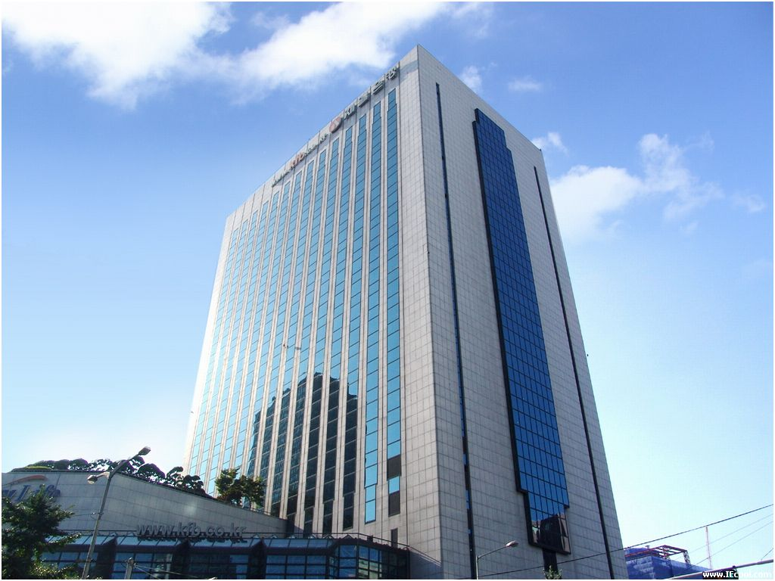
ko‘rib chiqilayotgan pul mablag‘larini hosil qiladigan birlikni o‘z ichiga oladigan va korporativ aktivning balans qiymatining qismi o‘rinli va mos ravishda taqsimlanishi mumkin bo‘ladigan pul mablag‘larini hosil qiladigan birliklarning eng kichik guruhini aniqlashi lozim;
ko‘rib chiqilayotgan pul mablag‘larini hosil qiladigan birlikni o‘z ichiga oladigan va korporativ aktivning balans qiymatining qismi o‘rinli va mos ravishda taqsimlanishi mumkin bo‘ladigan pul mablag‘larini hosil qiladigan birliklarning eng kichik guruhini aniqlashi lozim;
(b) ushbu birlikka nisbatan o‘rinli va mos ravishda taqsimlanishi mumkin bo‘lmasa, tadbirkorlik sub’ekti:
(a)ushbu birlikka nisbatan o‘rinli va mos ravishda aks ettirilishi mumkin bo‘lsa, tadbirkorlik sub’ekti birlikning balans qiymatini, jumladan birlikka taqsimlangan korporativ aktivning balans qiymatining qismi bilan birga, uning qoplanadigan qiymatiga qiyoslashi lozim.
Pul mablag‘larini hosil qiladigan birlikni qadrsizlanishga tekshirishda, tadbirkorlik sub’ekti ko‘rib chiqilayotgan pul mablag‘larini hosil qiladigan birlikka tegishli bo‘lgan barcha korporativ aktivlarni aniqlashi lozim. Agarda korporativ aktivning balans qiymatining qismi:

Slide 19
Qadrsizlanish bo‘yicha zarar pul mablag‘larini hosil qiladigan birlik (gudvill yoki korporativ aktiv taqsimlangan pul mablag‘larini hosil qiladigan birliklarning eng kichik guruhi) uchun tan olinishi lozim, faqatgina agarda birlikning (birliklar guruhining) qoplanadigan qiymati birlikning (birliklar guruhining) balans qiymatidan kam bo‘lsa. Qadrsizlanish bo‘yicha zarar birlik (birliklar guruhi) aktivlarining balans qiymatini kamaytirish uchun quyidagi tartibda taqsimlanishi lozim:
(a) avval pul mablag‘larini hosil qiladigan birlikka (birliklar guruhiga) taqsimlangan har qanday gudvillning balans qiymatini kamaytirishga; va
(b) keyin birlikning (birliklar guruhining) boshqa aktivlariga birlikdagi (birliklar guruhidagi) har bir aktivning balans qiymatiga proporsional ravishda.

Slide 20

Etiboringiz uchun rahmat!

